Slide 1
Golfkenttien kestävän kehityksen tiekartta 2023-2030
S.G. Niemisen Nurmikko-päivät 31.1.2024
Jari Koivusalo

Slide 2
Jari Koivusalo
Kenttäasiantuntija, Suomen Golfliitto, 2018-
Toimitusjohtaja, PGA-professional, kenttämestari, Katinkulta Golf, 1995-2018
Golfkenttäarkkitehti, Letifi Oy, 2005-2018
LitM, Jyväskylän yliopisto 1998
MSc in Golf Course Architecture, Edinburgh 2005
Golfkenttämestarin erikoisammattitutkinto, Kajaani 2017
EIGCA, PGA, FGMA, FGA, BIGGA, GCSAA, USGA

Slide 3

EGA:n valmistelema eurooppalaisen golfin kestävän kehityksen tiekartta
Notes:
Kenttäasiantuntija Jari Koivusalo Suomen Golfliitosta

Slide 4
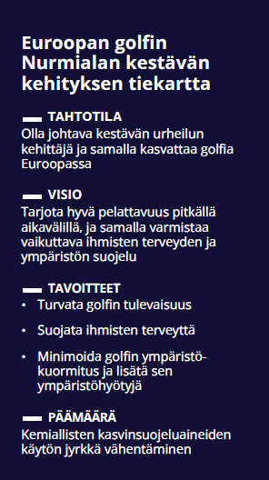
Pohjana Suomen golfkenttien kestävän kehityksen tiekartalle
- TAHTOTILA
Olla johtava kestävän urheilun kehittäjä ja samalla kasvattaa golfia Suomessa
- VISIO
Tarjota hyvä pelattavuus pitkällä aikavälillä, ja samalla varmistaa vaikuttava ihmisten ja ympäristön suojelu
- TAVOITTEET
- Turvata golfin tulevaisuus
- Suojata ihmisten terveyttä
- Minimoida golfin ympäristökuormitus ja lisätä sen ympäristöhyötyjä
- PÄÄMÄÄRÄ
Kemiallisten kasvinsuojeluaineiden käytön jyrkkä vähentäminen
Notes:
Kenttäasiantuntija Jari Koivusalo Suomen Golfliitosta

Slide 5
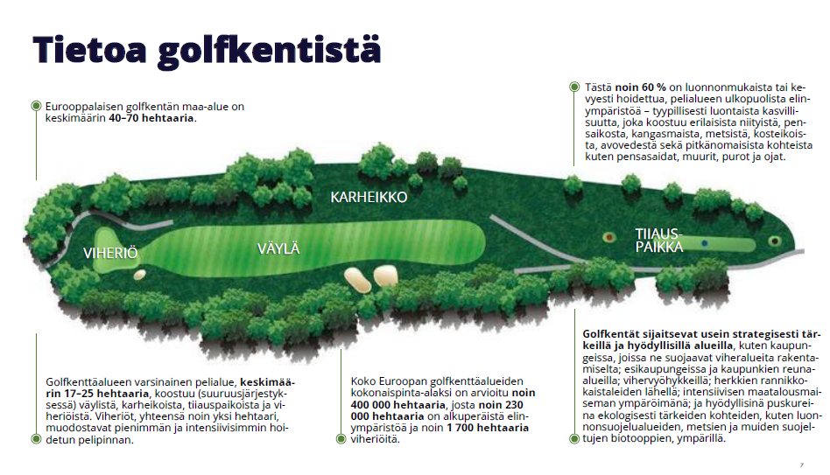
Suomen golfkentät
Kenttien maa-alue
12 000 ha (50 – 90 ha/18 r)
Hoidettu pelialue
6 000 ha (20-30 ha/18 r)
Viheriöt
150 ha (1 ha/18 r)
Luonnonmukainen alue
6000 ha (30-60 ha/18 r)
Notes:
Kenttäasiantuntija Jari Koivusalo Suomen Golfliitosta

Slide 6
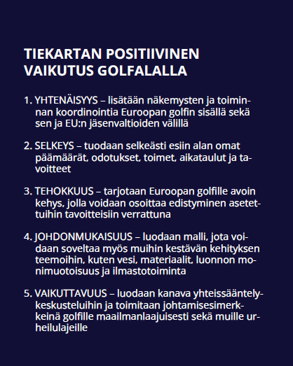
Tiekartan positiivinen vaikutus golfalalla
1. YHTENÄISYYS – lisätään näkemysten ja toiminnan koordinointia Suomigolfin sisällä sekä kansainvälisesti
2. SELKEYS – tuodaan selkeästi esiin alan omat päämäärät, odotukset, toimet, aikataulut ja tavoitteet
3. TEHOKKUUS –tarjotaan Suomigolfille avoin kehys, jolla voidaan osoittaa edistyminen asetettuihin tavoitteisiin verrattuna
4. JOHDONMUKAISUUS – luodaan malli, jota voidaan soveltaa myös muihin kestävän kehityksen teemoihin, kuten vesi, materiaalit, luonnon monimuotoisuus ja ilmastotoiminta
5. VAIKUTTAVUUS – luodaan kanava yhteissääntelykeskusteluihin ja toimitaan johtamisesimerkkeinä golfille maailmanlaajuisesti sekä muille urheilulajeille
Notes:
Kenttäasiantuntija Jari Koivusalo Suomen Golfliitosta

Slide 7
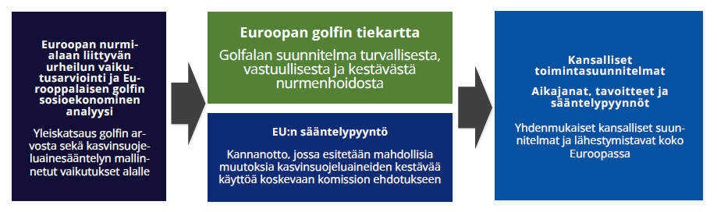
Suomen golfalan SROI sekä kasvinsuojeluainesääntelyn mallinnetut vaikutukset alalle
Suomigolfin tiekartta
Golfalan suunnitelma turvallisesta, vastuullisesta ja kestävästä nurmenhoidosta
Suomigolfin toimintasuunnitelma
Notes:
Kenttäasiantuntija Jari Koivusalo Suomen Golfliitosta

Slide 8
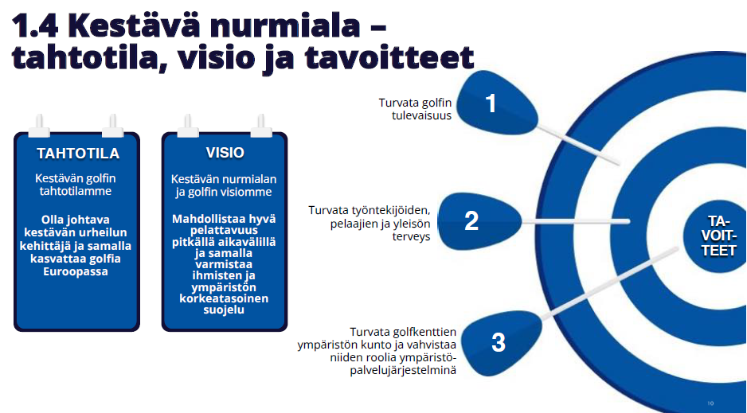
Notes:
Kenttäasiantuntija Jari Koivusalo Suomen Golfliitosta

Slide 9
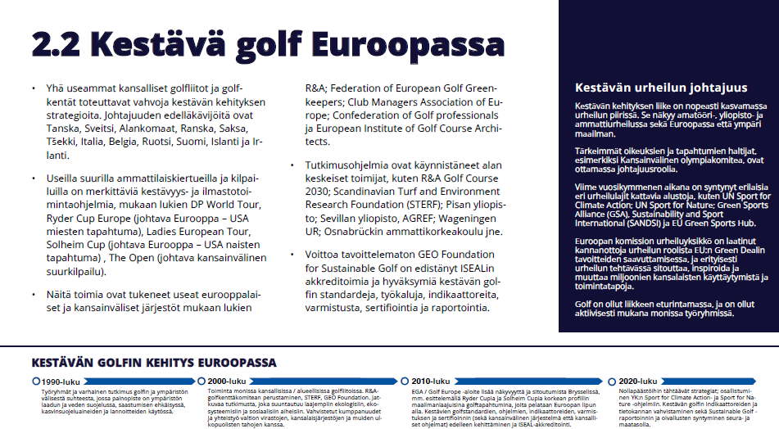
Notes:
Kenttäasiantuntija Jari Koivusalo Suomen Golfliitosta

Slide 10
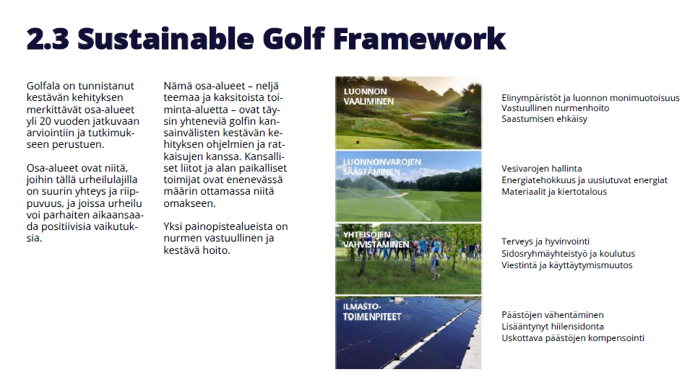
Notes:
Kenttäasiantuntija Jari Koivusalo Suomen Golfliitosta

Slide 11
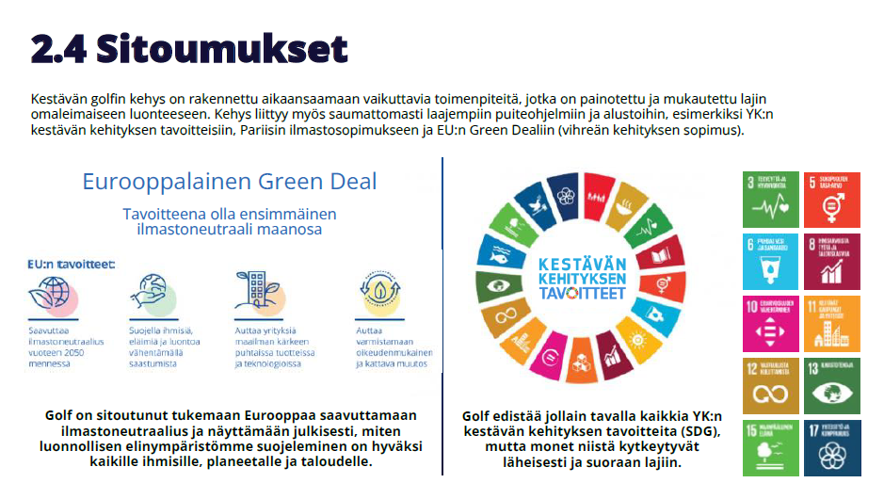
Notes:
Kenttäasiantuntija Jari Koivusalo Suomen Golfliitosta

Slide 12
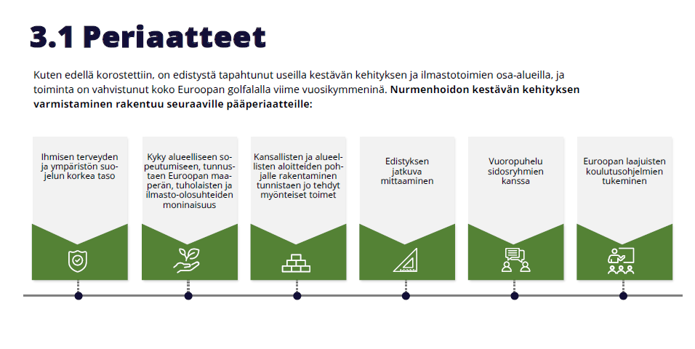
Notes:
Kenttäasiantuntija Jari Koivusalo Suomen Golfliitosta

Slide 13
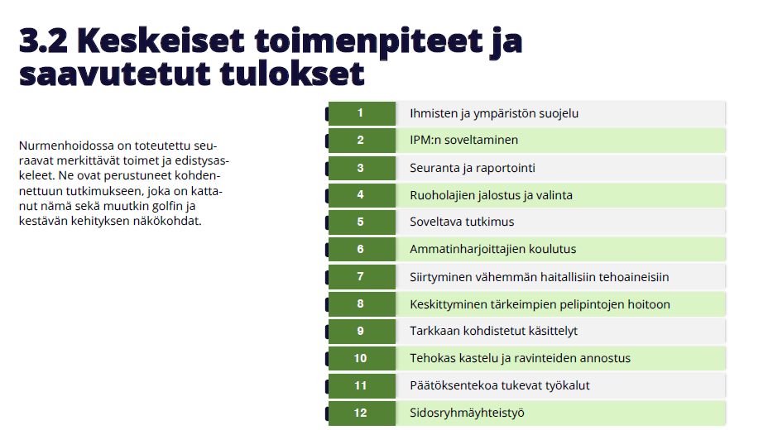
Notes:
Kenttäasiantuntija Jari Koivusalo Suomen Golfliitosta

Slide 14
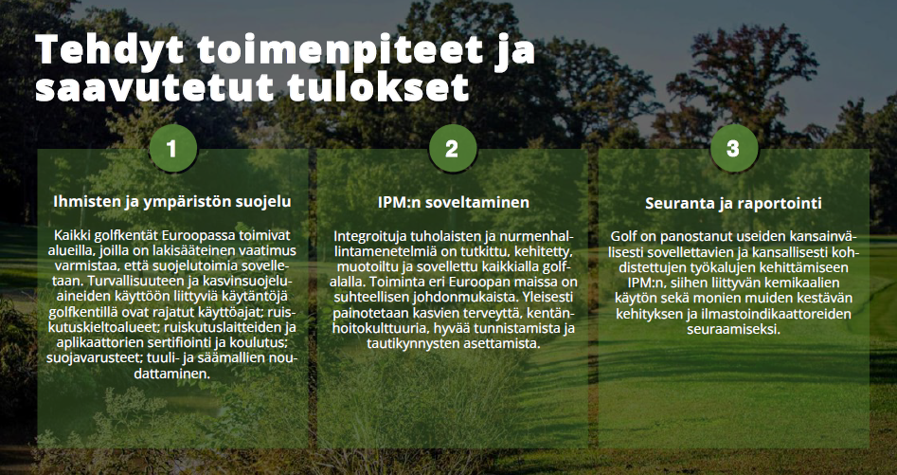
Notes:
Kenttäasiantuntija Jari Koivusalo Suomen Golfliitosta

Slide 15
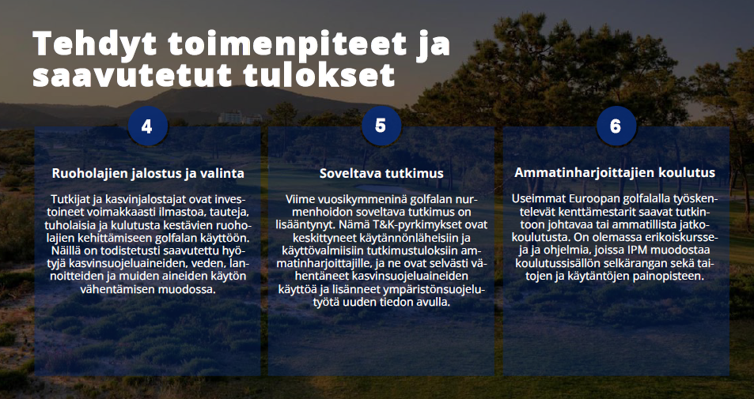
Notes:
Kenttäasiantuntija Jari Koivusalo Suomen Golfliitosta

Slide 16
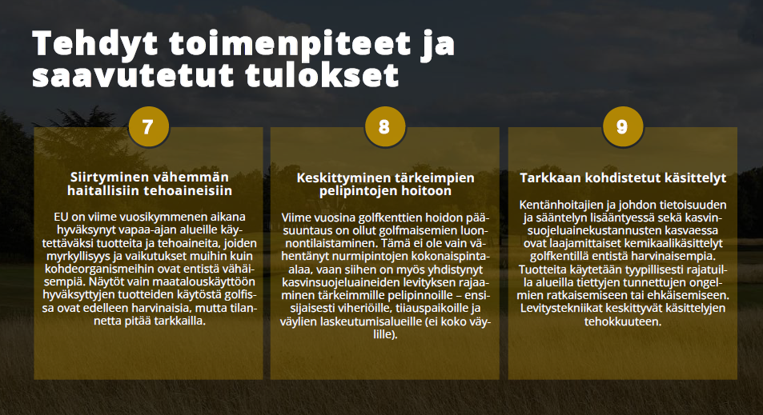
Notes:
Kenttäasiantuntija Jari Koivusalo Suomen Golfliitosta

Slide 17
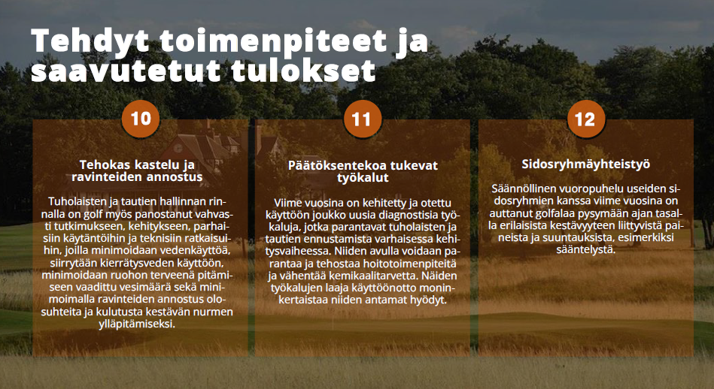
Notes:
Kenttäasiantuntija Jari Koivusalo Suomen Golfliitosta

Slide 18
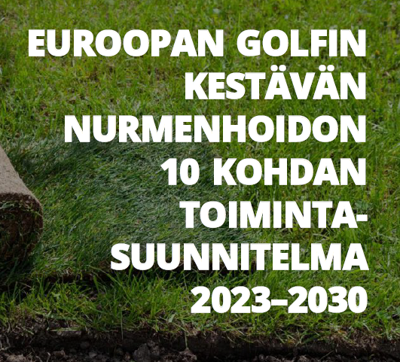
SUOMIGOLFIN KESTÄVÄN KENTÄNHOIDON
10 KOHDAN
TOIMINTA- SUUNNITELMA
2024-2030
Notes:
Kenttäasiantuntija Jari Koivusalo Suomen Golfliitosta

Slide 19
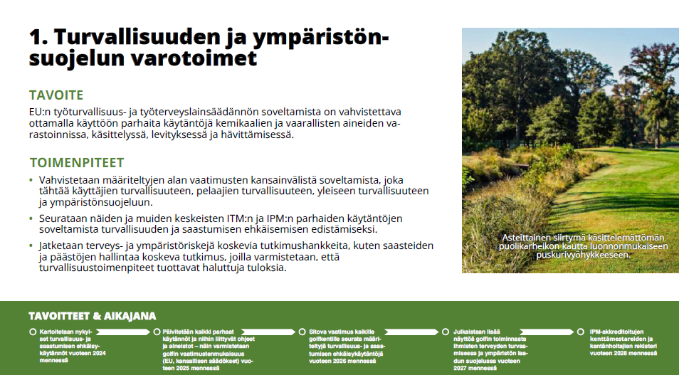
Notes:
Kenttäasiantuntija Jari Koivusalo Suomen Golfliitosta

Slide 20
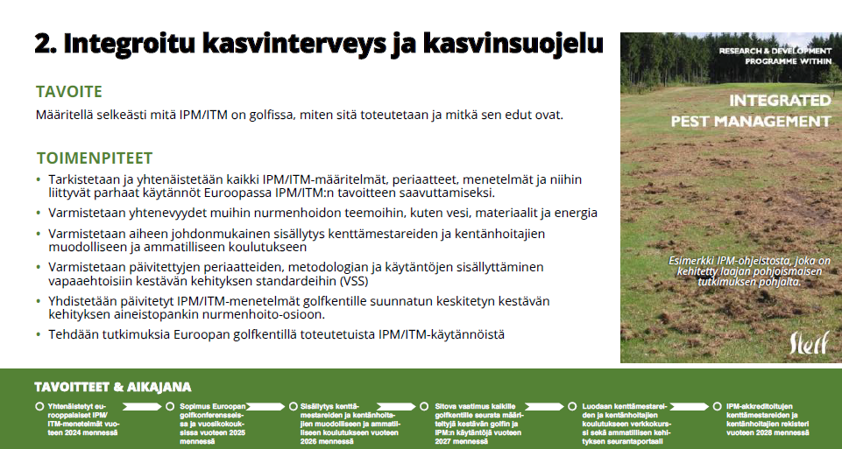
Notes:
Kenttäasiantuntija Jari Koivusalo Suomen Golfliitosta

Slide 21
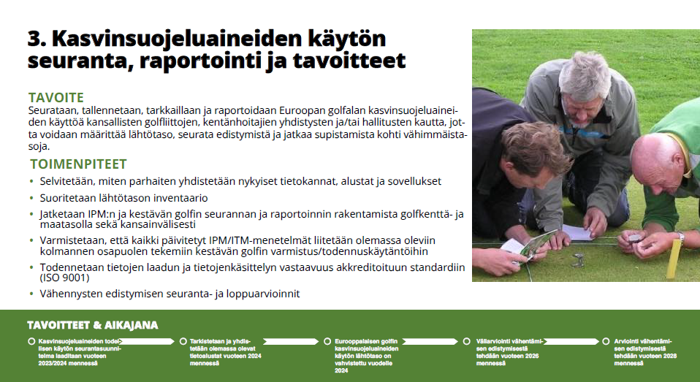
Notes:
Kenttäasiantuntija Jari Koivusalo Suomen Golfliitosta

Slide 22
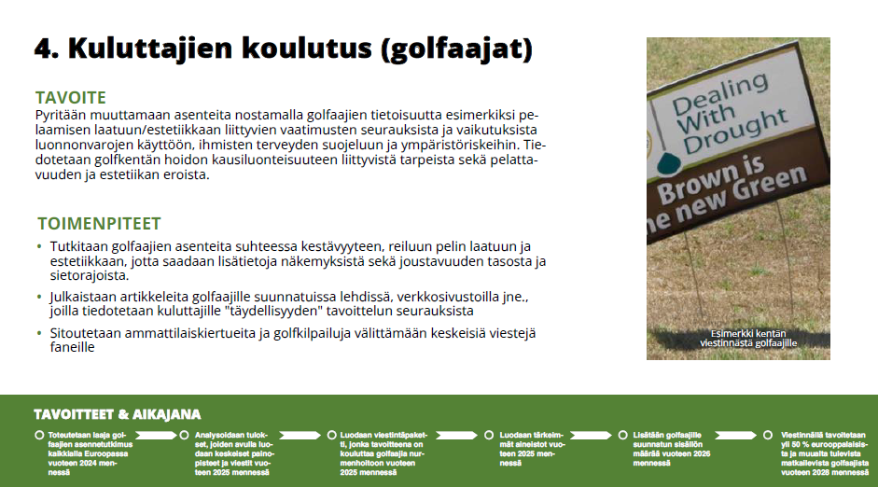
Notes:
Kenttäasiantuntija Jari Koivusalo Suomen Golfliitosta

Slide 23
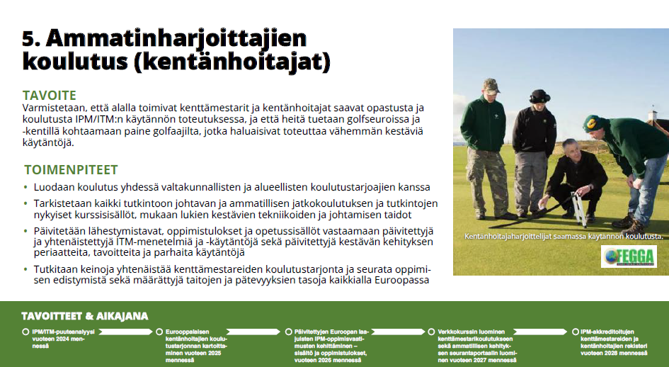
Notes:
Kenttäasiantuntija Jari Koivusalo Suomen Golfliitosta

Slide 24
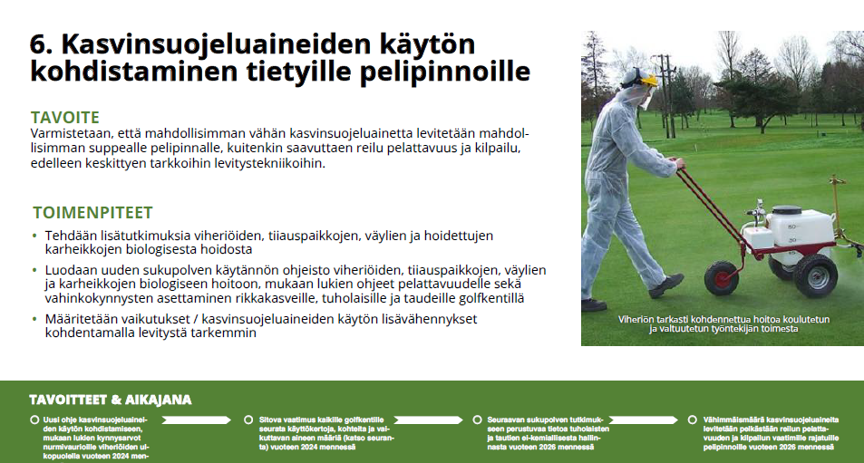
Notes:
Kenttäasiantuntija Jari Koivusalo Suomen Golfliitosta

Slide 25
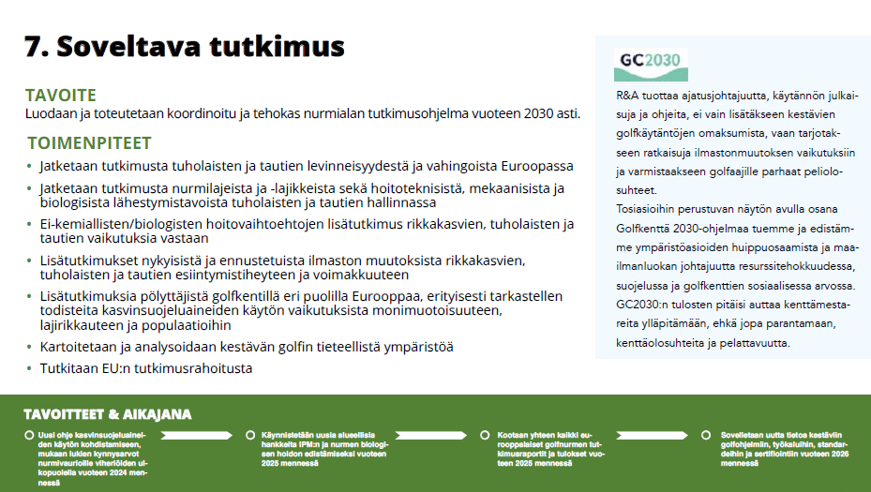
Notes:
Kenttäasiantuntija Jari Koivusalo Suomen Golfliitosta

Slide 26
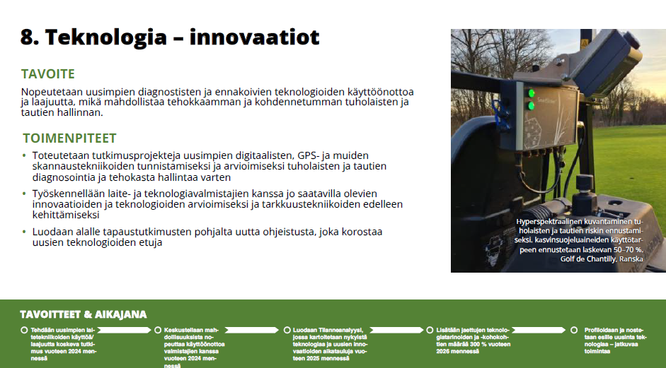
Notes:
Kenttäasiantuntija Jari Koivusalo Suomen Golfliitosta

Slide 27
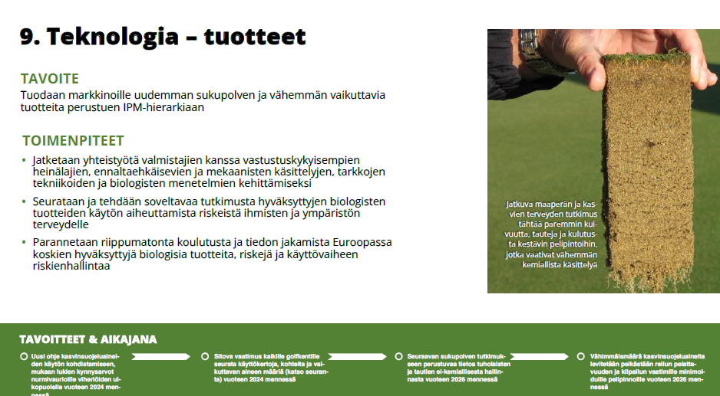
Notes:
Kenttäasiantuntija Jari Koivusalo Suomen Golfliitosta

Slide 28
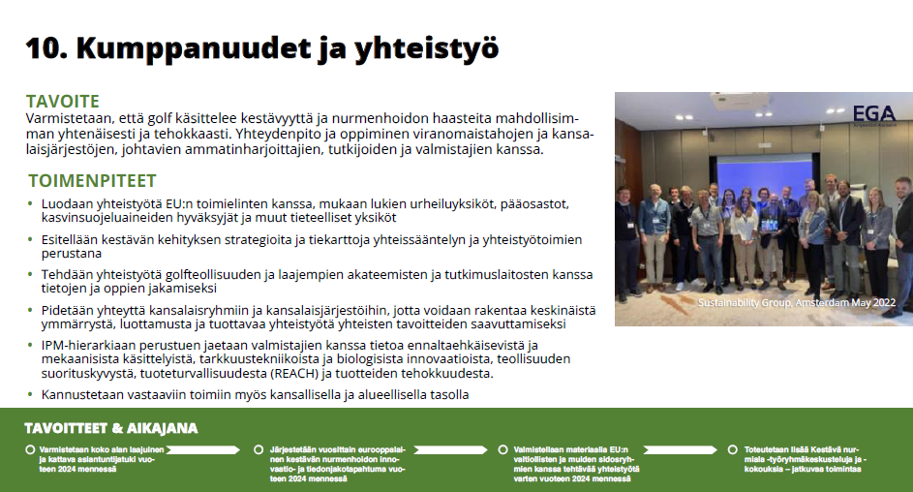
Notes:
Kenttäasiantuntija Jari Koivusalo Suomen Golfliitosta

Slide 29
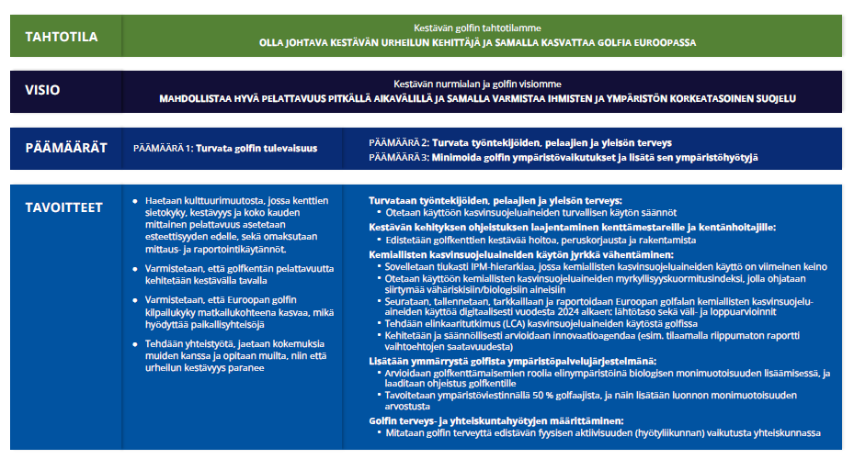
Notes:
Kenttäasiantuntija Jari Koivusalo Suomen Golfliitosta

